Slide 1
Git 教程

Slide 2
安装篇
从下面的 Git 官方站点下载最新版本源代码：
http://git-scm.com/download

Slide 3
Git config
一般在新的系统上，我们都需要先配置下自己的 Git 工作环境。配置工作只需一次，以后升级时还会沿用现在的配置。当然，如果需要，你随时可以用相同的命令修改已有的配置。
Git 提供了一个叫做 git config 的工具（译注：实际是 git-config 命令，只不过可以通过 git 加一个名字来呼叫此命令。），专门用来配置或读取相应的工作环境变量。而正是由这些环境变量，决定了 Git 在各个环节的具体工作方式和行为。

Slide 4
初次运行 Git 前的配置
配置用户信息
$ git config --global user.name “Yuxin Liu"
$ git config --global user.email “562613629@qq.com”
查看配置信息
$ git config --list

Slide 5

Git 基础
创建SSH KEY
检查自己的电脑上是否存在ssh keys
cd ~/.ssh
如果显示No such file or directory 则需要去创建一个新的ssh keys
创建新的ssh keys
运行命令：$ ssh-keygen -t rsa -C "your_email@youremail.com" 点击回车

Slide 6

输入你的passphrase(密码)，并重新输入确认
（注：在Enter passphrase 的时候，输入的密码是看不到的，其实已经输入了，输完后点击回车就可以了）
这样一个新的keys就创建完成了，上面代码显示，密匙位置放在了C:/Users/用户名/.ssh/文件夹中。（.ssh文件夹可能是隐藏的，需要查看隐藏文件）

Slide 7
将你新生成的ssh keys 添加到github中
1、在 GitHub 网站点击“Account Settings” > 点击 “SSH Public Keys” > 点击 “Add another public key”
2、在本机找到你创建的密匙文件id_rsa.pub ，使用记事本打开，复制里面所有的内容，粘贴到网站key的文本框中，点击Add Key 保存

Slide 8
取得 Git 项目仓库
1、自己创建
初始化新仓库
$ git init
初始化后，在当前目录下会出现一个名为 .git 的目录，所有 Git 需要的数据和资源都存放在这个目录中。不过目前，仅仅是按照既有的结构框架初始化好了里边所有的文件和目录，但我们还没有开始跟踪管理项目中的任何一个文件。

Slide 9
如果当前目录下有几个文件想要纳入版本控制，需要先用 git add 命令告诉 Git 开始对这些文件进行跟踪，然后提交：
$ git add *.c
$ git add README
$ git commit -m 'initial project version'

Slide 10
2、从现有仓库克隆
$ git clone git://github.com/schacon/grit.git
这会在当前目录下创建一个名为“grit”的目录，其中包含一个 .git 的目录，用于保存下载下来的所有版本记录，然后从中取出最新版本的文件拷贝。如果进入这个新建的grit 目录，你会看到项目中的所有文件已经在里边了，准备好后续的开发和使用。如果希望在克隆的时候，自己定义要新建的项目目录名称，可以在上面的命令末尾指定新的名字：
$ git clone git://github.com/schacon/grit.git mygrit
唯一的差别就是，现在新建的目录成了 mygrit，其他的都和上边的一样。

Slide 11
基本指令
检查当前文件状态
$ git status
添加到本地库
$ git add 文件名（git add .全部添加）
提交更新
$ git commit -m “message“

Slide 12
比较文件区别
未add前
Git diff
比较add前后区别
Git diff HEAD

Slide 13
版本回退
恢复到之前某个时刻的commit状态
Git log
Git reset --hard commit-id
这个时候再git log发现之后所有的commit记录都不见了
不用担心，查看所有的命令历史
Git reflog
Git reset --hard commit-id

Slide 14
分支
创建新分支
Git branch 分支名
跳转到新分支
Git checkout 分支名
将文件更新到新的分支上
Git push origin 分支名
合并分支
Git merge 分支名

Slide 15
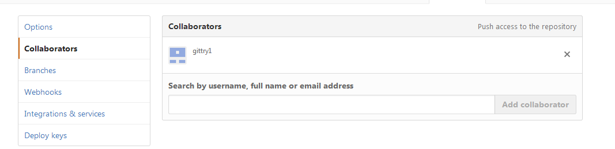
协同工作
设置协作者
点击Settings 后

Slide 16
添加协作者的名字
并将邀请链接发给协作者
对方回复后即可参与对项目的开发

Slide 17
Github 私有库的不同
公有库的协作者之间其实是合作者的关系，权限是对等的。
私有库则是创建库的用户是领导者，而其他协作者有点类似于职员，所有的修改必须通过领导者的同意。

Slide 18

怎么申请拥有私有库的资格
https://education.github.com/
Github一直支持教育科研，所以对于学生有提供免费服务。

Slide 19
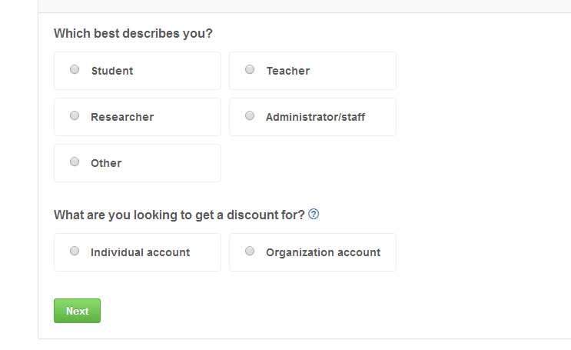
申请步骤

Slide 20
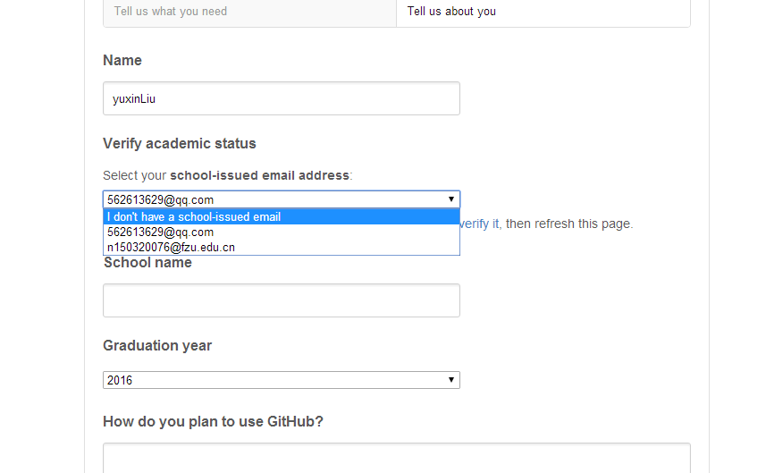

Slide 21
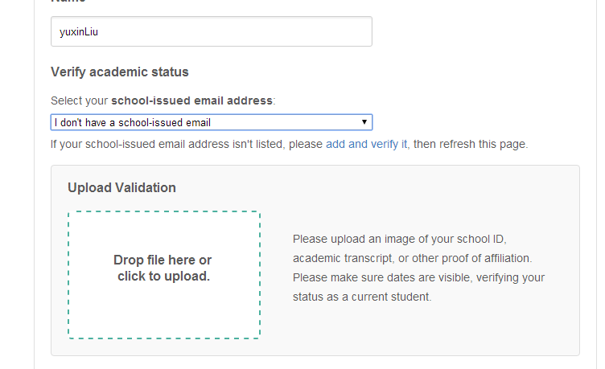

Slide 22
THANK YOU!

